Slide 1
Тема:
«Мир Растений.
Растения Югры»
Тип урока: открытие новых знаний
Программа «Перспектива»
Учебник: «Окружающий мир» А.А.Плешаков,
3 класс
Составила: Виноградова Елена Юрьевна
учитель начальных классов
МБОУ СОШ п.Коммунистический

Slide 2
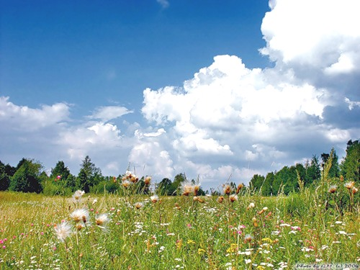
Мотивация к учебной Деятельности
На какую часть растения Пчелёнок может сесть для сбора нектара?
А какие части растения вы еще знаете?

Slide 3
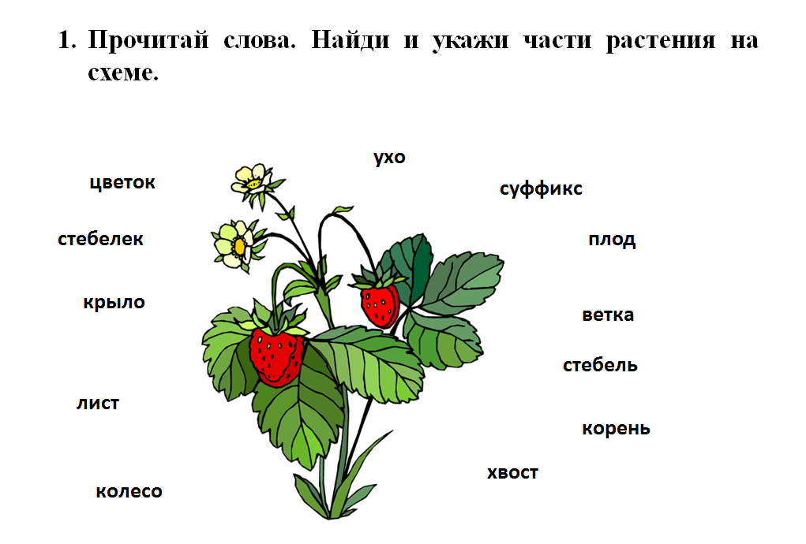
Актуализация знаний

Slide 4
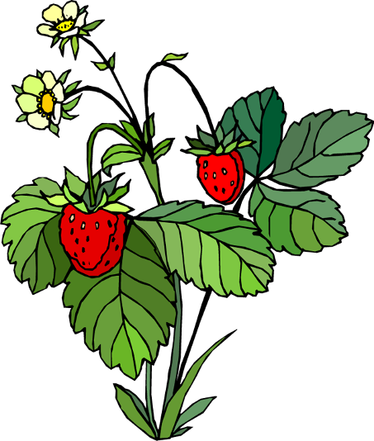
Актуализация знаний
Образец для самопроверки:
ухо
цветок
суффикс
стебелек
плод
крыло
ветка
стебель
лист
корень
хвост
колесо

Slide 5
Задание для пробного действия
Что спрятано за окошками?

Slide 6
Построение проекта выхода из затруднения
План работы группы:
1.Изучить полученную информацию. 2. Выполнить задание. 3. Подготовить сообщение по плану.

Slide 7
Реализация Построенного проекта
Корень – закрепляет растение в почве, всасывает воду и минеральные вещества. Сильно разветвлён.

Slide 8
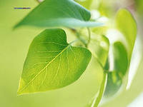
Реализация Построенного проекта
Лист отвечает за производство питательных веществ. В листьях идет фотосинтез. Лист имеет нежные внутренние части.

Slide 9
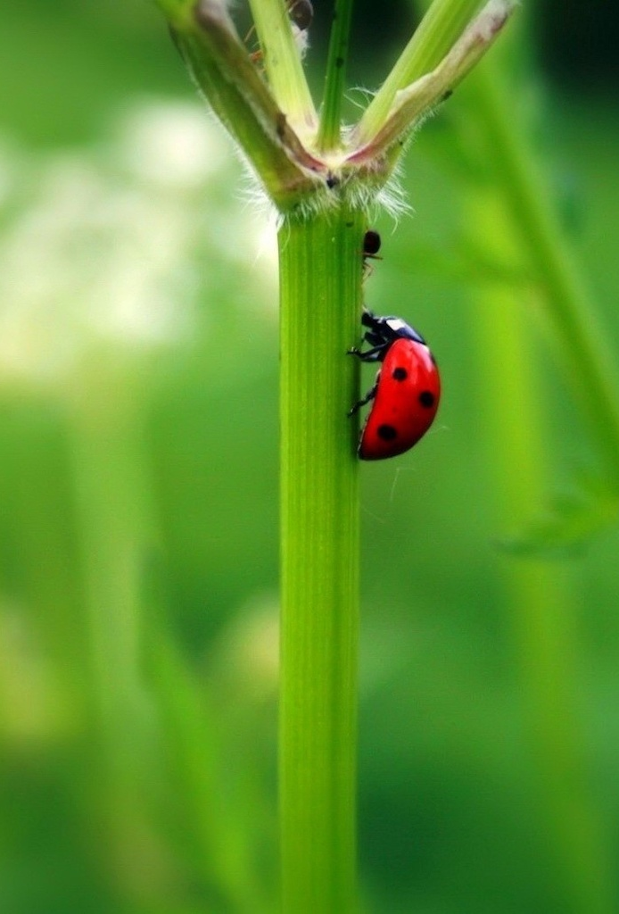
Реализация Построенного проекта
Стебель – опора для листьев. Связывает все органы растения.
По стеблю передвигаются вещества. Прочный.

Slide 10
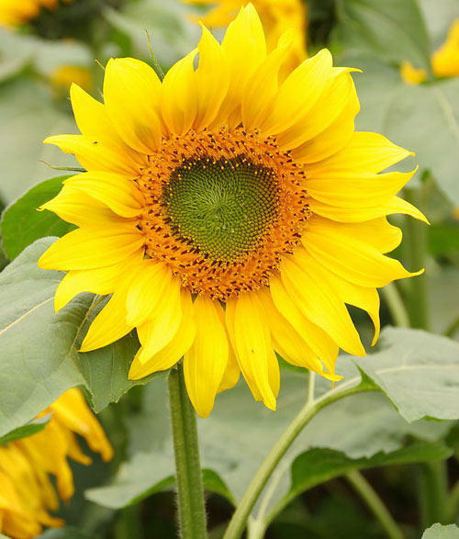
Реализация Построенного проекта
Цветок – орган размножения.
Яркий, душистый.

Slide 11
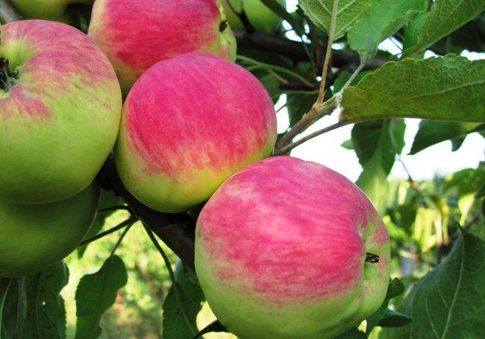
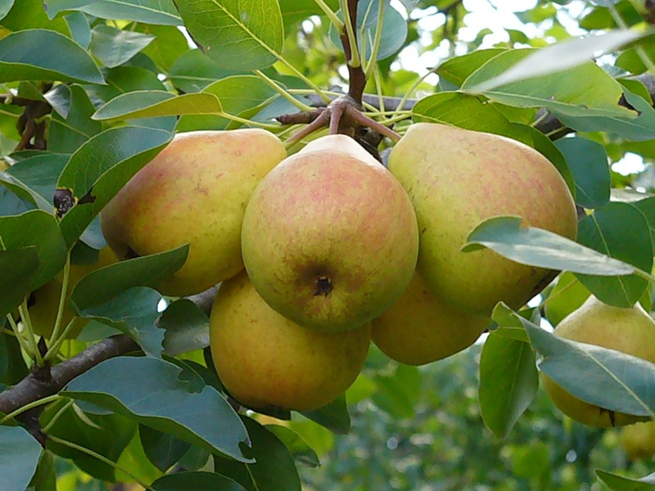
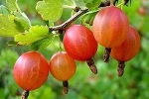
Реализация Построенного проекта
Плод – участвует в распространении семян. Сочный.

Slide 12
Самостоятельная работа
Соотнеси части растения с их работой (функцией):
цветок кормит растение и испаряет воду
плод дает опору листьям и связывает части растения
Стебель служит для укрепления в почве и всасывания воды
корень участвует в распространении семян
лист орган размножения

Slide 13
образец к Самостоятельной работе
Соотнеси части растения с их работой (функцией):
цветок кормит растение и испаряет воду
плод дает опору листьям и связывает все части растения
стебель служит для укрепления в почве и всасывания воды
корень участвует в распространении семян
лист орган размножения

Slide 14
Включение в систему знаний
Что спрятано за окошками?

Slide 15
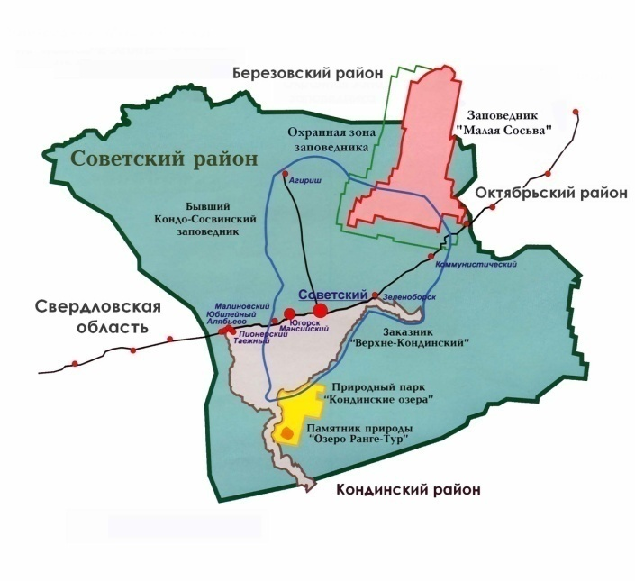
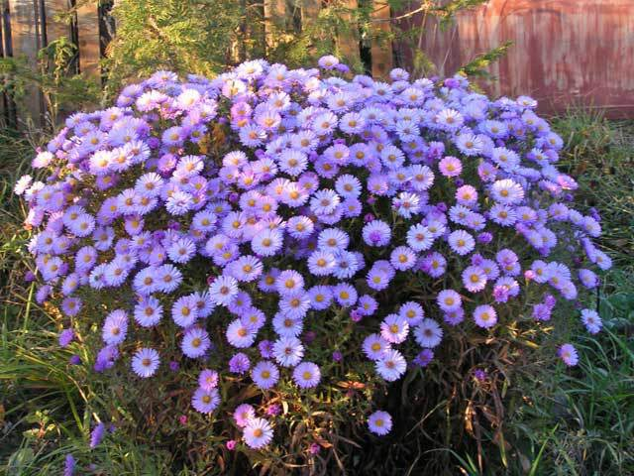
Включение в систему знаний
Карта расположения заповедник а«Малая Сосьва»
Астра сибирская
Цветет астра сибирская во второй декаде июня – третьей декаде июля. При осеннем посеве цветение наступает раньше. Плодоносит ежегодно. Позволяет получит большое количество семян, которые пригодны для посева. Вид морозоусточив, выдерживает морозы до -40С

Slide 16
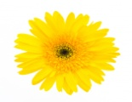
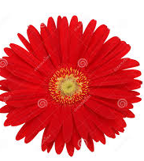
Рефлексия
можете называть отличительные признаки частей растения и их функции;
можете объяснить последовательность развития растения из семени.
можете назвать отличительные особенности групп растений.

